Slide 1
PR Data & Knowledge Engineering
Implementierung Zwischenpräsentation
Team 2
Teammitglieder:
k01607605, Aistleithner Andrea k01256561, Dusanic Maja
k01356577, Teuchtmann Alexander k01356229, Tomic Milos

Slide 2
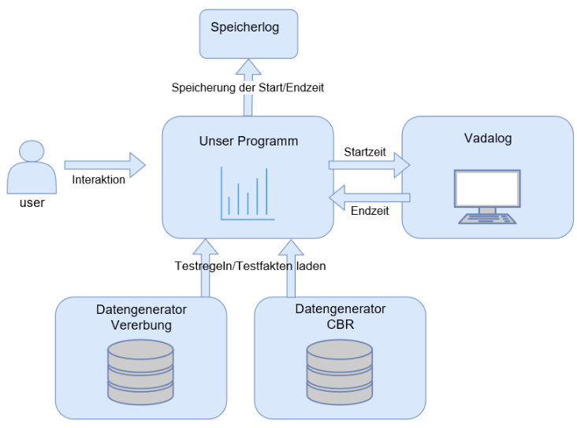
System Overview

Slide 3
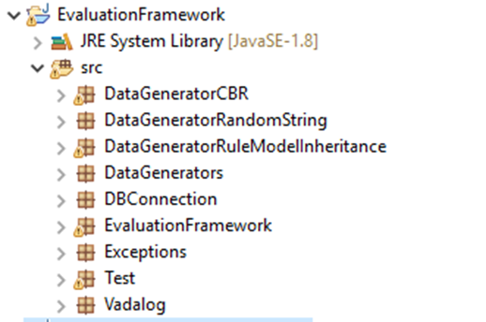
Programmstruktur
Umsetzung der System Planung im Programm

Slide 4
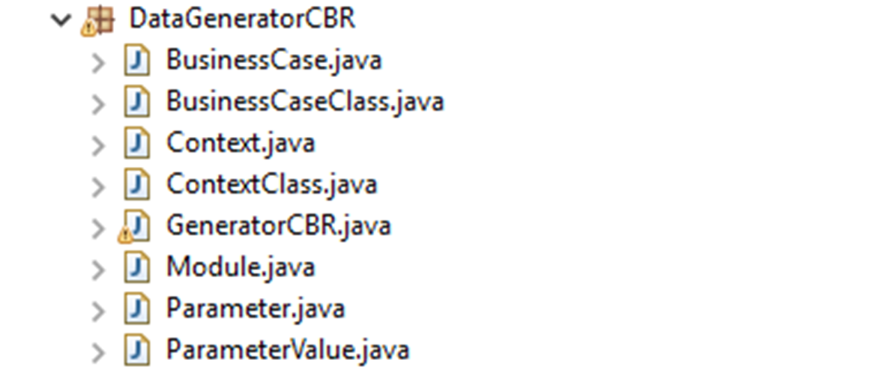
CBR
Der CBR Programmteil besteht aus folgenden Klassen

Slide 5
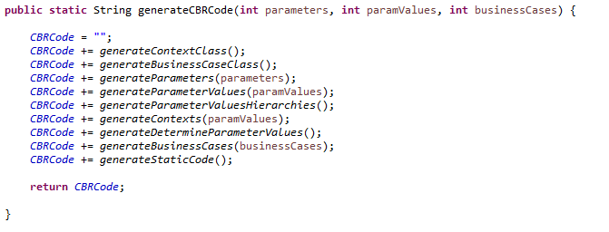
Implementierung CBR
Aufteilung Code Generierung auf die Methoden

Slide 6
Abweichung Konzeptueller Entwurf
Konzeptueller Entwurf
Eingabeparameter
Parameter: (Integer)
Parameter Values: (Integer)
Contexte: (Integer)
Business Cases: (Integer)
Implementierung
Eingabeparameter
Parameter: (Integer)
Parameter Values: (Integer)
Business Cases: (Integer)

Slide 7
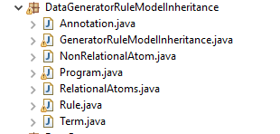
RMI

Slide 8

DatenSpeicherung
Die Datenspeicherung besteht aus folgenden Klassen
CBR oder RMI Objektübergabe aus Hauptprogramm
Speicherung der Inhalte in die Datenbank

Slide 9
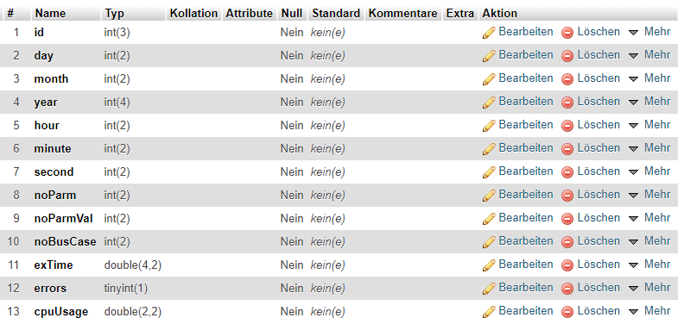
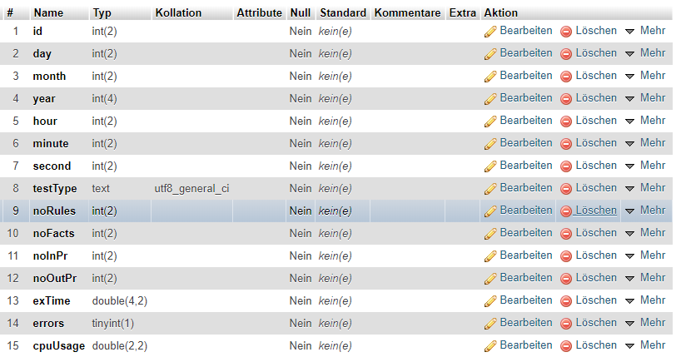
DatenSpeicherung
Die Datenbank hat folgende Tabellenstruktur

Slide 10
Abweichung Konzeptueller Entwurf
Analog zur CBR Implementierung
Konzeptueller Entwurf
Spalten
Parameter: (Integer)
Parameter Values: (Integer)
Contexte: (Integer)
Business Cases: (Integer)
Implementierung
Spalten
Parameter: (Integer)
Parameter Values: (Integer)
Business Cases: (Integer)

